Slide 1
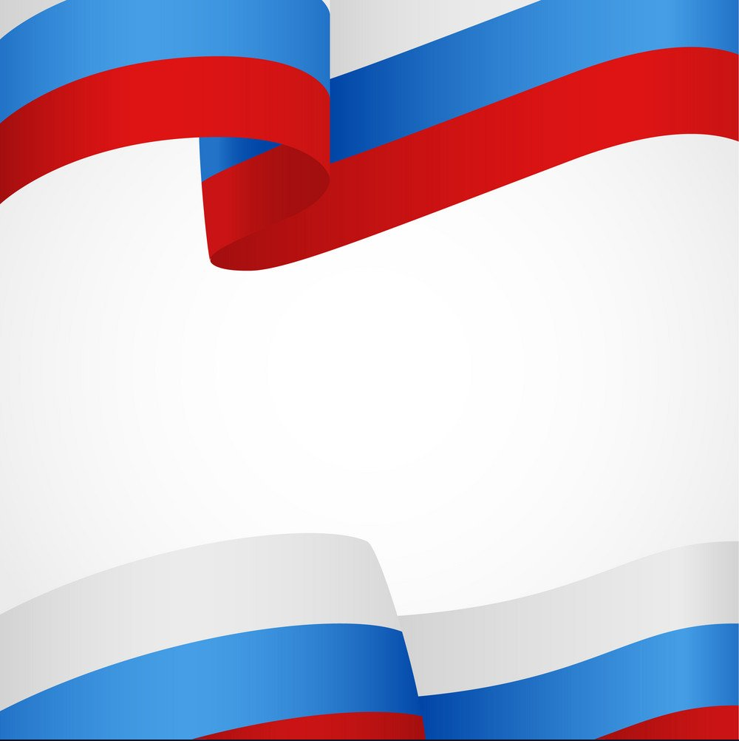
МДОУ Волжский детский сад ОВ
Тематическое мероприятие
«Три главных цвета Родины моей»
Составители: старший воспитатель
Виноградова Елена Анатольевна,
высшая квалификационная категория
п. Волга, 2022

Slide 2
22 августа в России отмечается День Государственного флага Российской Федерации, установленный на основании указа Президента Российской Федерации от 20 августа 1994 года «О Дне Государственного флага Российской Федерации».
Особенности проведения: занятие проводится в детском лагере в рамках программы проведения Тематического дня, посвящённого празднованию Дня Государственного флага Российской Федерация и является одним из ключевых содержательных событий дня

Slide 3
Цель: формирование у участников уважительного отношения к Государственному флагу Российской Федерации
Задачи:
Актуализировать знания участников об истории и символическом значении Государственного флага Российской Федерации через включение в коллективную творческую деятельность
Содействовать осмыслению участниками символического значения цветов Государственного флага Россий
Познакомить участников с правилами использования (обращения) Государственного флага Российской Федерации.

Slide 4
Участники: дети старшего дошкольного возраста
Ведущий: воспитатель
Форма организации детей: фронтальная, групповая
Место проведения: музыкально-физкультурный зал с использованием мультимедийного оборудования
Оборудование и наглядные пособия: экран, проектор, компьютер-ноутбук, колонка, стулья по количеству участников, 1 стол для работы с клеем, ленты белого, синего и красного цветов (по 25-30 см) в равном количестве, ватман, мультимедийная презентация, клей-карандаш 2 шт. для участников команд, флипчарт/доска

Slide 5
План проведения занятия
Деятельность ведущего (воспитателя) | Деятельность участников (детей)
Организационный этап Задачи: подготовка участников к деятельности в рамках занятия.
Организует участников в 2 подгруппы | Приходят на место проведения, занимают места по желанию.
Результаты этапа: готовность групп к участию в занятии
1. Приветствие Задачи: создать эмоциональный настрой на активную деятельность, познакомить с темой занятия.
Напоминает о празднике, знакомит с названием дела, задаёт правила взаимодействия и дополняет правила с помощью обсуждения, для наглядности правила фиксирует на листе флипчарта. Добрый день, друзья! Сегодня не раз говорилось, что 22 августа – важный и день для каждого россиянина. День, когда мы напоминаем друг другу о важности быть настоящим гражданином своей страны, быть едиными, уважать законы, традиции, символы России. И я приглашаю вас участие в необычном занятии «Три главных цвета Родины моей», и речь в нём пойдёт о Государственном флаге Российской Федерации. Перед началом предлагаю договориться об основных правилах нашего события, а так как наше занятие необычное, то и правила будут особенными: 1) быть активным: высказывать свое мнение, помогать быть активным другим ребятам в отряде; 2) уважать мнение друг друга: выслушивать до конца, не перебивать; 3) если нравится идея или мысль – аплодировать. Правила принимаются? Есть то, что вы хотели бы дополнить? Спасибо за мнения. | Слушают ведущего. Принимают правила общения, дополняют

Slide 6
План проведения занятия
Деятельность ведущего (воспитателя) | Деятельность участников (детей)
Результаты этапа: эмоциональная готовность участников к взаимодействию, понимание ключевой темы предстоящего отрядного дела.
2. Беседа с участниками об истории появления флага, показ и обсуждение правил использования Государственного флага Российской Федерации. Задачи: актуализировать знания участников об истории появления флага, познакомить с правилами использования Государственного флага Российской Федерации»
Актуализирует знания об истории и значении флага в обществе Уверены, что вы многое знаете о флаге нашей страны и часто его встречаете в разных местах и событиях. Давайте вспомним, где мы можем увидеть Государственный флаг России? Молодцы! Вы правильно назвали события и места, где можно увидеть Государственный флаг России. Как вы думаете, почему такое значение придаётся флагу во всех государствах, почему государственные флаги во всех странах (а их более двухсот) используют на главных событиях? Верно. Флаг, означающий в переводе с голландского языка «знамя», а «знамя» – от слова «знак», «знамение» – то, что заметно - использовался с давних времён, чтобы в боях было видно, куда двигаться войску или где собираться. К длинной палке привязывался пучок травы, ветки деревьев или перья, позже – яркая ткань с изображением символов. Так как это обеспечивало стягивание войск в определённое место, то флаг называли стягом. Часто флаг располагался рядом с предводителем. Если флаг захватывался противником, то было почти невозможно управлять войском, и битва считалась проигранной. | Участники отвечают на вопрос: «Где мы можем увидеть Государственный флаг России?», - на зданиях Администрации, на спортивных соревнованиях, и т.д.

Slide 7
План проведения занятия
Деятельность ведущего (воспитателя) | Деятельность участников (детей)
Организационный этап Задачи: подготовка участников к деятельности в рамках занятия.
Организует участников в 2 команды | Приходят на место проведения, занимают места по желанию.
Результаты этапа: готовность групп к участию в занятии
1. Приветствие Задачи: создать эмоциональный настрой на активную деятельность, познакомить с темой занятия.
Напоминает о празднике, знакомит с названием дела, задаёт правила взаимодействия и дополняет правила с помощью обсуждения, для наглядности правила фиксирует на листе флипчарта. Добрый день, друзья! Сегодня не раз говорилось, что 22 августа – важный и день для каждого россиянина. День, когда мы напоминаем друг другу о важности быть настоящим гражданином своей страны, быть едиными, уважать законы, традиции, символы России. И я приглашаю вас участие в необычном занятии «Три главных цвета Родины моей», и речь в нём пойдёт о Государственном флаге Российской Федерации. Перед началом предлагаю договориться об основных правилах нашего события, а так как наше занятие необычное, то и правила будут особенными: 1) быть активным: высказывать свое мнение, помогать быть активным другим ребятам в отряде; 2) уважать мнение друг друга: выслушивать до конца, не перебивать; 3) если нравится идея или мысль – аплодировать. Правила принимаются? Есть то, что вы хотели бы дополнить? Спасибо за мнения. | .
Деятельность ведущего (воспитателя) | Деятельность участников (детей)
Результаты этапа: эмоциональная готовность участников к взаимодействию, понимание ключевой темы предстоящего отрядного дела.
2. Беседа с участниками об истории появления флага, показ и обсуждение правил использования Государственного флага Российской Федерации. Задачи: актуализировать знания участников об истории появления флага, познакомить с правилами использования Государственного флага Российской Федерации»
Таким образом, флаг сегодня – это символ, который является отличительным знаком, символом всего государства, описание и правила использования которого закреплено в законах, в России – это Федеральный конституционный закон от 25 декабря 2000 года «О Государственном флаге Российской Федерации». Я предлагаю вспомнить общепринятые правила обращения с флагом, которые мы сегодня, в том числе, увидели утром на старте дня, запомнить эти правила и подсказывать своим друзьям, если они вдруг забудут о них. 1. Флаг не должен касаться земли, пола, воды 2. Вывешиваемый флаг должен быть всегда в хорошем состоянии. 3. Внешний вид человека, поднимающего флаг России, или флаговой группы должен быть опрятным, аккуратным 4. Флаг поднимается на полную высоту мачты (флагштока) 5. При одновременном подъеме (размещении) Государственного флага Российской Федерации и флага субъекта Российской Федерации Государственный флаг Российской Федерации располагается с левой стороны от другого флага, если стоять к ним лицом 6. При одновременном подъеме (размещении) нечетного числа флагов Государственный флаг Российской Федерации располагается в центре, а при подъеме (размещении) четного числа флагов (но более двух) – левее центра | Участники отвечают на вопрос: «Где мы можем увидеть Государственный флаг России?», - на зданиях Администрации, на спортивных соревнованиях, и т.д. Смотрят слайды
Деятельность ведущего (воспитателя) | Деятельность участников (детей)
Результаты этапа: эмоциональная готовность участников к взаимодействию, понимание ключевой темы предстоящего отрядного дела.
2. Беседа с участниками об истории появления флага, показ и обсуждение правил использования Государственного флага Российской Федерации. Задачи: актуализировать знания участников об истории появления флага, познакомить с правилами использования Государственного флага Российской Федерации»
Таким образом, флаг сегодня – это символ, который является отличительным знаком, символом всего государства, описание и правила использования которого закреплено в законах, в России – это Федеральный конституционный закон от 25 декабря 2000 года «О Государственном флаге Российской Федерации». Я предлагаю вспомнить общепринятые правила обращения с флагом, которые мы сегодня, в том числе, увидели утром на старте дня, запомнить эти правила и подсказывать своим друзьям, если они вдруг забудут о них. 1. Флаг не должен касаться земли, пола, воды. 2. Вывешиваемый флаг должен быть всегда в хорошем состоянии. 3. Внешний вид человека, поднимающего флаг России, или флаговой группы должен быть опрятным, аккуратным. 4. Флаг поднимается на полную высоту мачты (флагштока). При одновременном подъеме (размещении) Государственного флага Российской Федерации и флага субъекта Российской Федерации Государственный флаг Российской Федерации располагается с левой стороны от другого флага, если стоять к ним лицом. 8. При одновременном подъеме (размещении) нечетного числа флагов Государственный флаг Российской Федерации располагается в центре, а при подъеме (размещении) четного числа флагов (но более двух) – левее центра. 9. При одновременном подъеме (размещении) Государственного флага Российской Федерации и других флагов размер высота подъема Государственного флага Российской Федерации не может быть меньше высоты подъема других флагов. Использование Государственного флага Российской Федерации с нарушением Федерального конституционного закона, а также надругательство над Государственным флагом Российской Федерации влечет за собой ответственность в соответствии с законодательством Российской Федерации. Итак, давайте подведём итог. Какие из правил оказались новыми для вас? Молодцы! | Смотрят фото инструкции, слушают правила от ведущего. Слайд 5. Фото инструкции «Основные правила при использовании Государственного флага Российской Федерации» Перечисляют правила.

Slide 8
План проведения занятия
Деятельность ведущего (воспитателя) | Деятельность участников (детей)
Организационный этап Задачи: подготовка участников к деятельности в рамках занятия.
Организует участников в 2 команды | Приходят на место проведения, занимают места по желанию.
Результаты этапа: готовность групп к участию в занятии
1. Приветствие Задачи: создать эмоциональный настрой на активную деятельность, познакомить с темой занятия.
Напоминает о празднике, знакомит с названием дела, задаёт правила взаимодействия и дополняет правила с помощью обсуждения, для наглядности правила фиксирует на листе флипчарта. Добрый день, друзья! Сегодня не раз говорилось, что 22 августа – важный и день для каждого россиянина. День, когда мы напоминаем друг другу о важности быть настоящим гражданином своей страны, быть едиными, уважать законы, традиции, символы России. И я приглашаю вас участие в необычном занятии «Три главных цвета Родины моей», и речь в нём пойдёт о Государственном флаге Российской Федерации. Перед началом предлагаю договориться об основных правилах нашего события, а так как наше занятие необычное, то и правила будут особенными: 1) быть активным: высказывать свое мнение, помогать быть активным другим ребятам в отряде; 2) уважать мнение друг друга: выслушивать до конца, не перебивать; 3) если нравится идея или мысль – аплодировать. Правила принимаются? Есть то, что вы хотели бы дополнить? Спасибо за мнения. | .
Деятельность ведущего (воспитателя) | Деятельность участников (детей)
Результаты этапа: эмоциональная готовность участников к взаимодействию, понимание ключевой темы предстоящего отрядного дела.
2. Беседа с участниками об истории появления флага, показ и обсуждение правил использования Государственного флага Российской Федерации. Задачи: актуализировать знания участников об истории появления флага, познакомить с правилами использования Государственного флага Российской Федерации»
7. При одновременном подъеме (размещении) Государственного флага Российской Федерации и других флагов размер высота подъема Государственного флага Российской Федерации не может быть меньше высоты подъема других флагов 8. Использование Государственного флага Российской Федерации с нарушением Федерального конституционного закона, а также надругательство над Государственным флагом Российской Федерации влечет за собой ответственность в соответствии с законодательством Российской Федерации. Итак, давайте подведём итог. Какие правила вы запомнили? Молодцы! | Смотрят слайды Перечислить правила
Деятельность ведущего (воспитателя) | Деятельность участников (детей)
Результаты этапа: эмоциональная готовность участников к взаимодействию, понимание ключевой темы предстоящего отрядного дела.
2. Беседа с участниками об истории появления флага, показ и обсуждение правил использования Государственного флага Российской Федерации. Задачи: актуализировать знания участников об истории появления флага, познакомить с правилами использования Государственного флага Российской Федерации»
Таким образом, флаг сегодня – это символ, который является отличительным знаком, символом всего государства, описание и правила использования которого закреплено в законах, в России – это Федеральный конституционный закон от 25 декабря 2000 года «О Государственном флаге Российской Федерации». Я предлагаю вспомнить общепринятые правила обращения с флагом, которые мы сегодня, в том числе, увидели утром на старте дня, запомнить эти правила и подсказывать своим друзьям, если они вдруг забудут о них. 1. Флаг не должен касаться земли, пола, воды. 2. Вывешиваемый флаг должен быть всегда в хорошем состоянии. 3. Внешний вид человека, поднимающего флаг России, или флаговой группы должен быть опрятным, аккуратным. 4. Флаг поднимается на полную высоту мачты (флагштока). При одновременном подъеме (размещении) Государственного флага Российской Федерации и флага субъекта Российской Федерации Государственный флаг Российской Федерации располагается с левой стороны от другого флага, если стоять к ним лицом. 8. При одновременном подъеме (размещении) нечетного числа флагов Государственный флаг Российской Федерации располагается в центре, а при подъеме (размещении) четного числа флагов (но более двух) – левее центра. 9. При одновременном подъеме (размещении) Государственного флага Российской Федерации и других флагов размер высота подъема Государственного флага Российской Федерации не может быть меньше высоты подъема других флагов. Использование Государственного флага Российской Федерации с нарушением Федерального конституционного закона, а также надругательство над Государственным флагом Российской Федерации влечет за собой ответственность в соответствии с законодательством Российской Федерации. Итак, давайте подведём итог. Какие из правил оказались новыми для вас? Молодцы! | Смотрят фото инструкции, слушают правила от ведущего. Слайд 5. Фото инструкции «Основные правила при использовании Государственного флага Российской Федерации» Перечисляют правила.

Slide 9
План проведения занятия
Деятельность ведущего (воспитателя) | Деятельность участников (детей)
Организационный этап Задачи: подготовка участников к деятельности в рамках занятия.
Организует участников в 2 команды | Приходят на место проведения, занимают места по желанию.
Результаты этапа: готовность групп к участию в занятии
1. Приветствие Задачи: создать эмоциональный настрой на активную деятельность, познакомить с темой занятия.
Напоминает о празднике, знакомит с названием дела, задаёт правила взаимодействия и дополняет правила с помощью обсуждения, для наглядности правила фиксирует на листе флипчарта. Добрый день, друзья! Сегодня не раз говорилось, что 22 августа – важный и день для каждого россиянина. День, когда мы напоминаем друг другу о важности быть настоящим гражданином своей страны, быть едиными, уважать законы, традиции, символы России. И я приглашаю вас участие в необычном занятии «Три главных цвета Родины моей», и речь в нём пойдёт о Государственном флаге Российской Федерации. Перед началом предлагаю договориться об основных правилах нашего события, а так как наше занятие необычное, то и правила будут особенными: 1) быть активным: высказывать свое мнение, помогать быть активным другим ребятам в отряде; 2) уважать мнение друг друга: выслушивать до конца, не перебивать; 3) если нравится идея или мысль – аплодировать. Правила принимаются? Есть то, что вы хотели бы дополнить? Спасибо за мнения. | .
Деятельность ведущего (воспитателя) | Деятельность участников (детей)
Результаты: участники знают основные правила обращения с Государственным флагом Российской Федерации, могут их перечислить.
3. Подготовка и реализация участниками творческой презентации цвета Государственного флага Российской Федерации: работа по группам. Задачи: помощь участниками в осмыслении значения цветов флага Российской Федерации
Флаг нашей страны часто называют коротко – триколор, т.е. три цвета. В настоящее время чаще всего (неофициально) используется следующая трактовка значений цветов флага России: белый цвет означает мир, чистоту, непорочность, совершенство; синий - цвет веры и верности, постоянства; красный цвет символизирует энергию, силу, кровь, пролитую за Отечество. Теперь, когда вы будете смотреть на Государственный флаг России, вы лучше будете понимать, что за смысл вложен в цвета одного из главных символов нашей страны. И если вы когда-нибудь увидите проявление неуважительного отношения, например, среди ваших друзей к Государственному флагу России, найдите время, чтобы объяснить товарищу, почему важно уважать российский триколор – ведь это прежде всего уважение к нашей истории, народу России в целом и самого себя как гражданина России. | Продуктивная деятельность по подгруппам Каждая подгруппа выполняет аппликацию «Флаг» на ватмане из приготовленных заранее полосок – ленточек триколора. Высказывания детей.
Деятельность ведущего (воспитателя) | Деятельность участников (детей)
Результаты этапа: эмоциональная готовность участников к взаимодействию, понимание ключевой темы предстоящего отрядного дела.
2. Беседа с участниками об истории появления флага, показ и обсуждение правил использования Государственного флага Российской Федерации. Задачи: актуализировать знания участников об истории появления флага, познакомить с правилами использования Государственного флага Российской Федерации»
Таким образом, флаг сегодня – это символ, который является отличительным знаком, символом всего государства, описание и правила использования которого закреплено в законах, в России – это Федеральный конституционный закон от 25 декабря 2000 года «О Государственном флаге Российской Федерации». Я предлагаю вспомнить общепринятые правила обращения с флагом, которые мы сегодня, в том числе, увидели утром на старте дня, запомнить эти правила и подсказывать своим друзьям, если они вдруг забудут о них. 1. Флаг не должен касаться земли, пола, воды. 2. Вывешиваемый флаг должен быть всегда в хорошем состоянии. 3. Внешний вид человека, поднимающего флаг России, или флаговой группы должен быть опрятным, аккуратным. 4. Флаг поднимается на полную высоту мачты (флагштока). При одновременном подъеме (размещении) Государственного флага Российской Федерации и флага субъекта Российской Федерации Государственный флаг Российской Федерации располагается с левой стороны от другого флага, если стоять к ним лицом. 8. При одновременном подъеме (размещении) нечетного числа флагов Государственный флаг Российской Федерации располагается в центре, а при подъеме (размещении) четного числа флагов (но более двух) – левее центра. 9. При одновременном подъеме (размещении) Государственного флага Российской Федерации и других флагов размер высота подъема Государственного флага Российской Федерации не может быть меньше высоты подъема других флагов. Использование Государственного флага Российской Федерации с нарушением Федерального конституционного закона, а также надругательство над Государственным флагом Российской Федерации влечет за собой ответственность в соответствии с законодательством Российской Федерации. Итак, давайте подведём итог. Какие из правил оказались новыми для вас? Молодцы! | Смотрят фото инструкции, слушают правила от ведущего. Слайд 5. Фото инструкции «Основные правила при использовании Государственного флага Российской Федерации» Перечисляют правила.

Slide 10
План проведения занятия
Деятельность ведущего (воспитателя) | Деятельность участников (детей)
Организационный этап Задачи: подготовка участников к деятельности в рамках занятия.
Организует участников в 2 команды | Приходят на место проведения, занимают места по желанию.
Результаты этапа: готовность групп к участию в занятии
1. Приветствие Задачи: создать эмоциональный настрой на активную деятельность, познакомить с темой занятия.
Напоминает о празднике, знакомит с названием дела, задаёт правила взаимодействия и дополняет правила с помощью обсуждения, для наглядности правила фиксирует на листе флипчарта. Добрый день, друзья! Сегодня не раз говорилось, что 22 августа – важный и день для каждого россиянина. День, когда мы напоминаем друг другу о важности быть настоящим гражданином своей страны, быть едиными, уважать законы, традиции, символы России. И я приглашаю вас участие в необычном занятии «Три главных цвета Родины моей», и речь в нём пойдёт о Государственном флаге Российской Федерации. Перед началом предлагаю договориться об основных правилах нашего события, а так как наше занятие необычное, то и правила будут особенными: 1) быть активным: высказывать свое мнение, помогать быть активным другим ребятам в отряде; 2) уважать мнение друг друга: выслушивать до конца, не перебивать; 3) если нравится идея или мысль – аплодировать. Правила принимаются? Есть то, что вы хотели бы дополнить? Спасибо за мнения. | .
Деятельность ведущего (воспитателя) | Деятельность участников (детей)
Результаты этапа: участники понимают значения каждого цвета флага России
4. Подведение итогов занятия, в форме викторины Задачи: подведение итогов занятия, анализ деятельности, созданий условий для размышлений детей после завершения занятия
Викторина Назовите дату, когда в России отмечают день Российского флага? Существует ли официальная трактовка цветов Российского флага? В каком порядке располагаются цвета на флаге? Что обозначает белый цвет ? Что обозначает синий цвет? Красный цвет? Все мы очень активно и продуктивно поработали. Как прекрасно, что мы понимаем, что такое – Россия и почему один из её главных символов – бело-сине-красный флаг, и самое главное – какими мы с вами должны обладать качествами как граждане нашей страны. Наше тематическое занятие закончилось. | Ответы на вопросы викторины
Деятельность ведущего (воспитателя) | Деятельность участников (детей)
Результаты этапа: эмоциональная готовность участников к взаимодействию, понимание ключевой темы предстоящего отрядного дела.
2. Беседа с участниками об истории появления флага, показ и обсуждение правил использования Государственного флага Российской Федерации. Задачи: актуализировать знания участников об истории появления флага, познакомить с правилами использования Государственного флага Российской Федерации»
Таким образом, флаг сегодня – это символ, который является отличительным знаком, символом всего государства, описание и правила использования которого закреплено в законах, в России – это Федеральный конституционный закон от 25 декабря 2000 года «О Государственном флаге Российской Федерации». Я предлагаю вспомнить общепринятые правила обращения с флагом, которые мы сегодня, в том числе, увидели утром на старте дня, запомнить эти правила и подсказывать своим друзьям, если они вдруг забудут о них. 1. Флаг не должен касаться земли, пола, воды. 2. Вывешиваемый флаг должен быть всегда в хорошем состоянии. 3. Внешний вид человека, поднимающего флаг России, или флаговой группы должен быть опрятным, аккуратным. 4. Флаг поднимается на полную высоту мачты (флагштока). При одновременном подъеме (размещении) Государственного флага Российской Федерации и флага субъекта Российской Федерации Государственный флаг Российской Федерации располагается с левой стороны от другого флага, если стоять к ним лицом. 8. При одновременном подъеме (размещении) нечетного числа флагов Государственный флаг Российской Федерации располагается в центре, а при подъеме (размещении) четного числа флагов (но более двух) – левее центра. 9. При одновременном подъеме (размещении) Государственного флага Российской Федерации и других флагов размер высота подъема Государственного флага Российской Федерации не может быть меньше высоты подъема других флагов. Использование Государственного флага Российской Федерации с нарушением Федерального конституционного закона, а также надругательство над Государственным флагом Российской Федерации влечет за собой ответственность в соответствии с законодательством Российской Федерации. Итак, давайте подведём итог. Какие из правил оказались новыми для вас? Молодцы! | Смотрят фото инструкции, слушают правила от ведущего. Слайд 5. Фото инструкции «Основные правила при использовании Государственного флага Российской Федерации» Перечисляют правила.

Slide 11
Источник:
http://уральские-каникулы.рф/news/11307

Slide 12
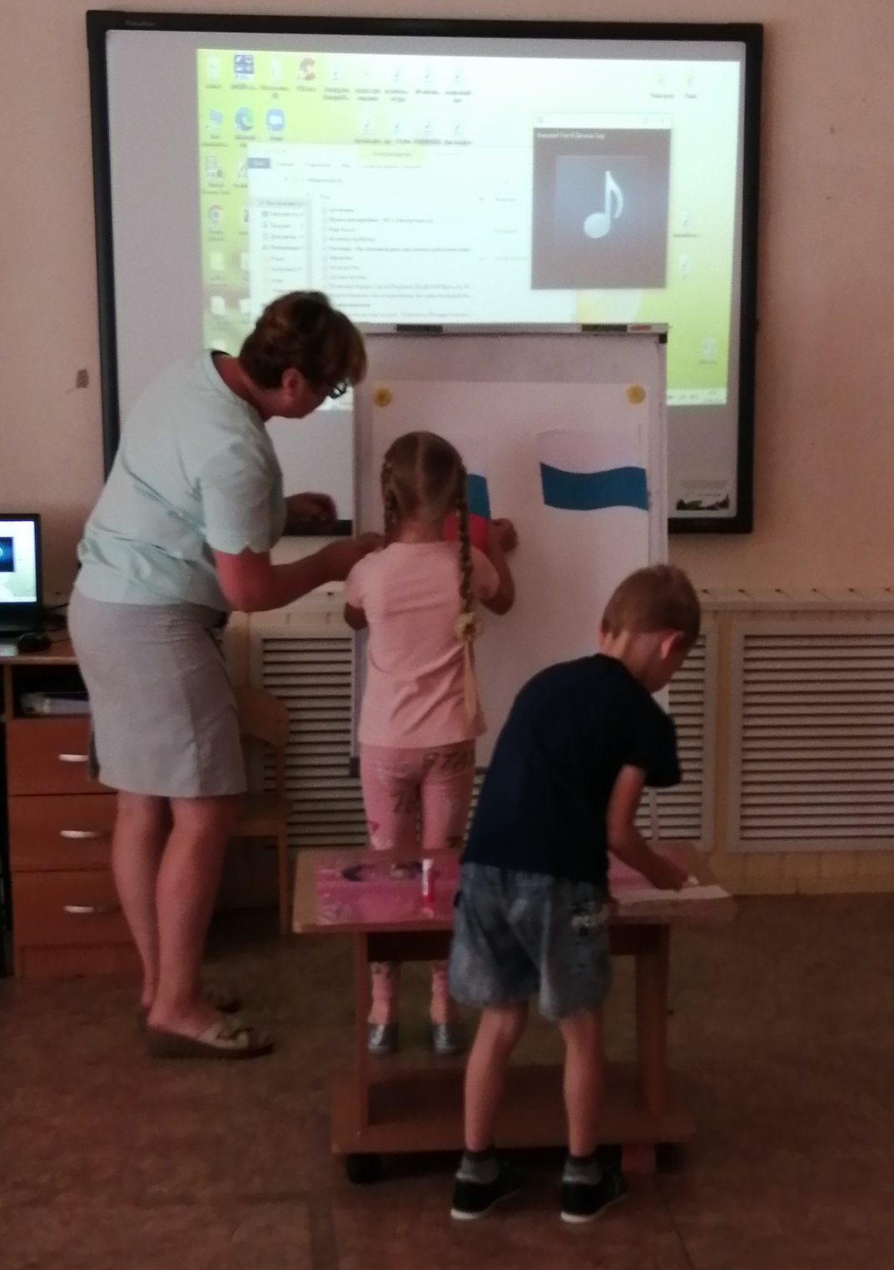
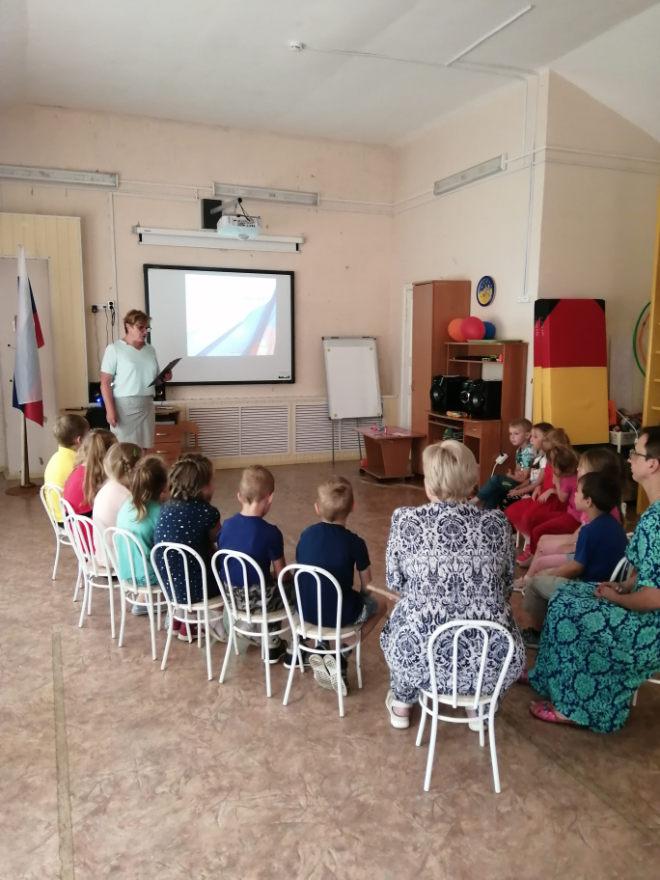
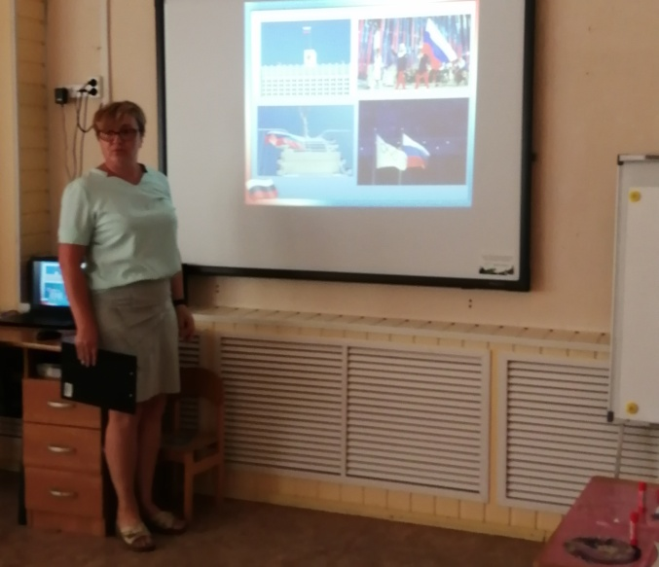

Slide 13
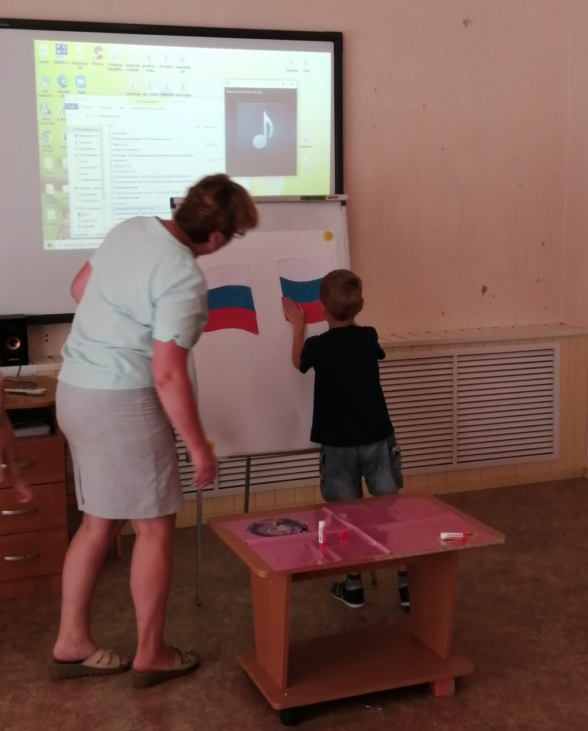
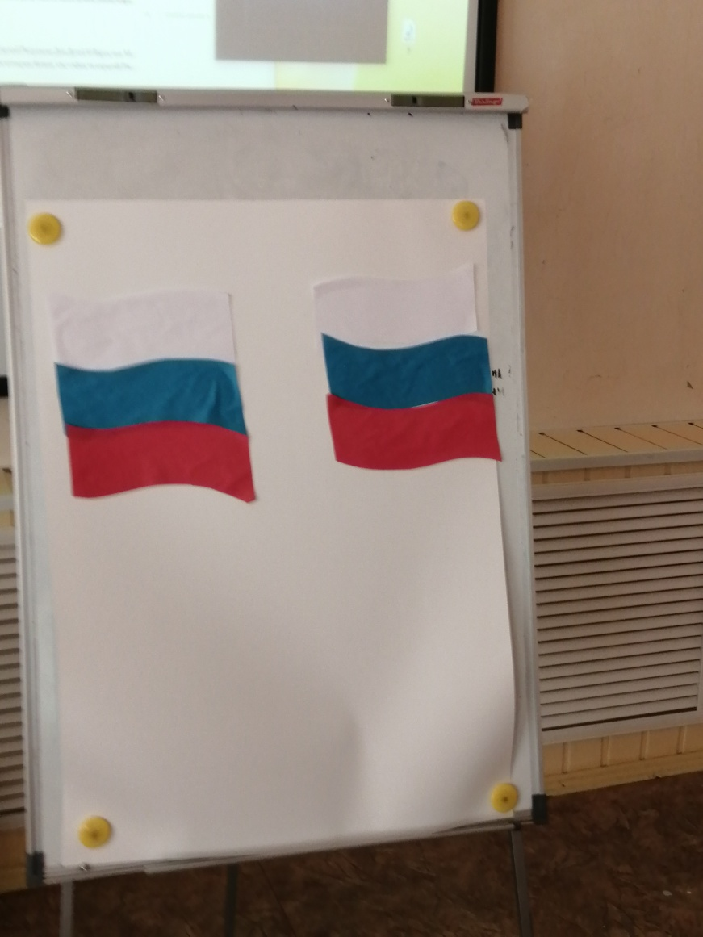

Slide 14
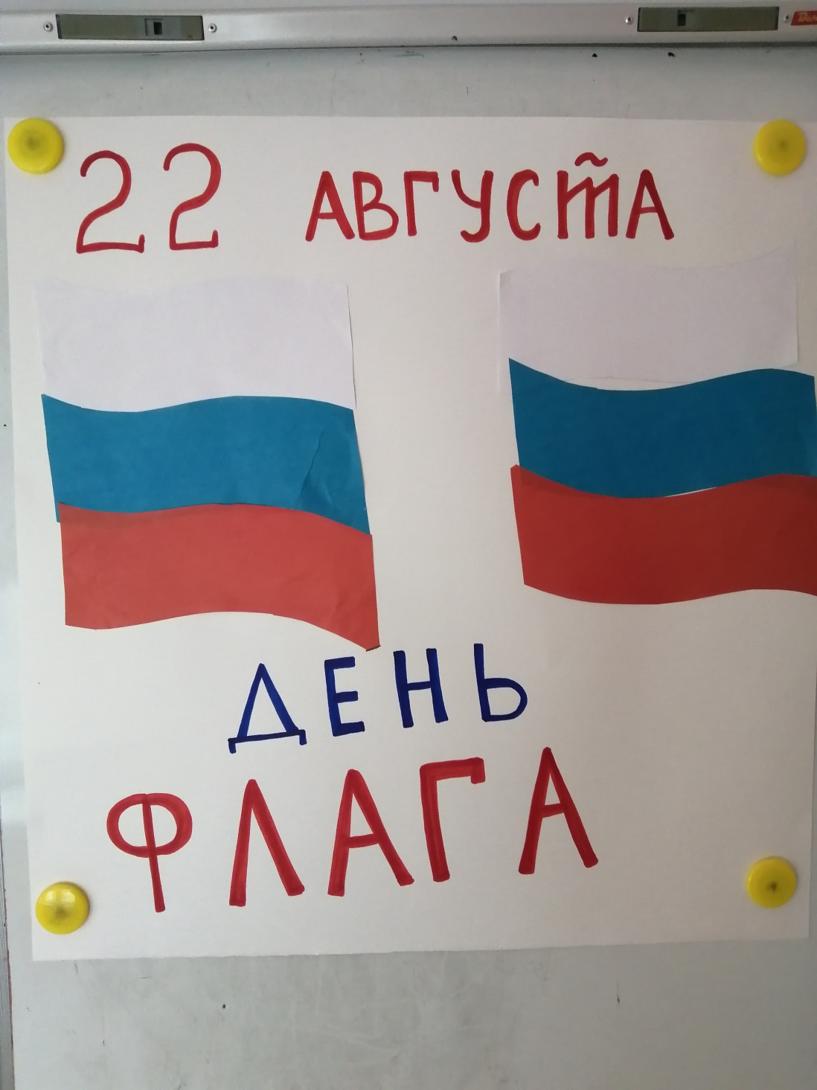

Slide 15
Спасибо за внимание!

